Slide 1
矩阵的低秩近似
第一部分 矩阵的低秩近似常用方法
第二部分 基于量子相位估计的奇异值分解

Slide 2
第一部分 矩阵的低秩近似常用方法
一、低秩矩阵恢复
二、二维主成分分析法
三、奇异值分解
四、非负矩阵分解NMF+低秩矩阵恢复
五、2D-KPCA(二维核主成分分析)

Slide 3
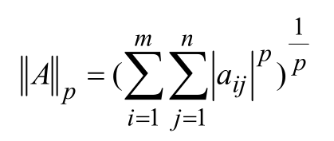
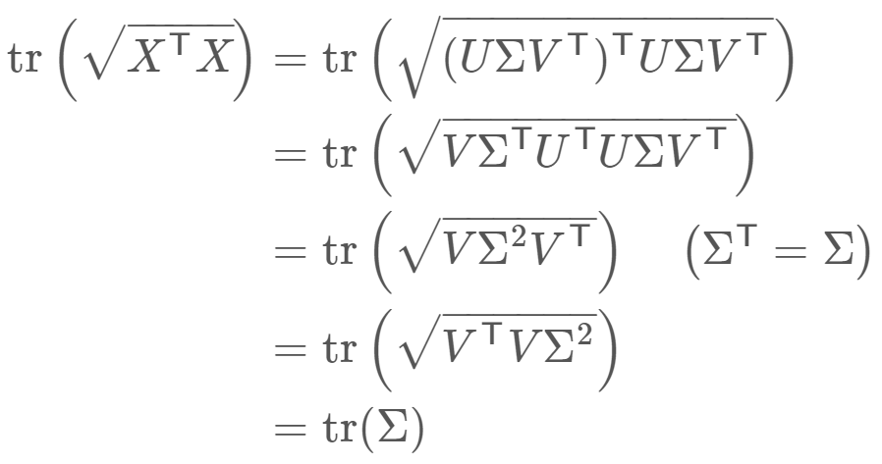
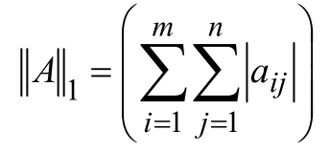
一、低秩矩阵恢复
④F范数$，p=f$
0、范数
①$l_{p}$范数
⑤矩阵核范数
②$l_{0}$范数，$p=0$
③$l_{1}$范数$，p=1$
这一转换就将矩阵秩的问题转为核范数的问题，并且核范数是凸的，以前矩阵秩是非凸的

Slide 4
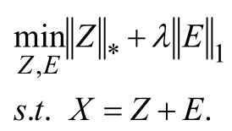
1、思想来源
矩阵的稀疏分两类：
①矩阵元素的稀疏
②矩阵奇异值的稀疏
低秩矩阵恢复模型=①+②
2、数学模型
Z：低秩特征矩阵；E：稀疏噪声矩阵。
3、求解方法
多乘子交替迭代法（Alternating direction method of multipliers），也是利用拉格朗日函数交替优化变量
小声bb：感觉多变量的优化函数问题都是利用交替优化的思想

Slide 5
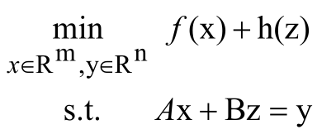
*多乘子交替迭代法(ADMM)
解决如下问题：
增广拉格朗日函数
核心步骤：交替优化$x,z,λ$，(一个for循环)

Slide 6
4、缺点
很多求解低秩矩阵恢复模型的算法每一步迭代都要求解核范数奇异值分解问题，算法的时间复杂度太高！当矩阵规模比较大时，不可避免求解高秩矩阵核范数奇异值分解，计算复杂度超级高！

Slide 7
二、二维主成分分析法
1、思想来源
PCA只能适用于向量，而如果要进行多幅图像的特征提取就要将矩阵按行or列展开成向量，但这会产生维数灾难、损失图像结构信息。于是就产生了就地解决（就矩阵）的2DPCA，不展开为向量。
2、数学模型
(1)当然最重要的是协方差啦(图像的)！
$$A_{i}∈R^{m×n}$$
假设给定 n 幅图像，第 i 幅图像用矩阵 ，这 n 幅图像协方差：
小声bb：这不就和正常的协方差的定义如出一辙吗？
S:协方差矩阵

Slide 8
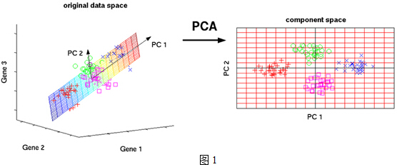
(2)当然第二重要的是找协方差矩阵特征值&特征向量啦(图像的)
为了保证把多数图像都投影在一个方向上，定义准则函数：
协方差矩阵的迹越大，就对应着最好的投影方向 x。图像最佳投影方向就归结为协方差矩阵$S$中，前$l$个较大的特征值所对应的单位正交特征向量的方向上。取协方差矩阵$S$的前$l$个较大特征值所对应的单位正交特征向量$w_{i}$，形成正交投影特征矩阵 W ：

Slide 9
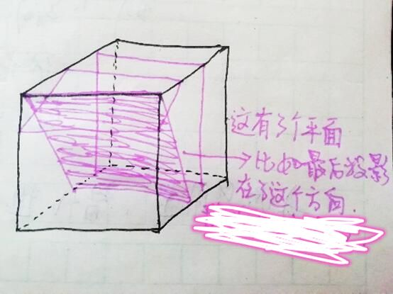
直观表示图像的投影大概是:(来自灵魂画手的倔强)
3、优点
①几何结构
②维数灾难
任一图像样本$A$ ,其投影矩阵为：$Y=W^{T}A$

Slide 10
三、奇异值分解
对于$l_{2}范数$而言：
为什么那么喜欢SVD？
牛逼哄哄的数学家说的。三个定理
矩阵A、B是近似的，小地震前后你还是你。它们奇异值之间的差异，一定不超过这两个矩阵 A 和 B 任意一个范数之间的差异。把这个性质应用在人脸识别中，使用合适的分类器就可以把同一个人的不同姿态，表情的图像矩阵归为一类(高容错性)。
①SVD 的稳定性（地震面前稳得起）
两个矩阵A(地震前)、B(地震后)对应奇异值：
对于任意一个范数而言，都有：
举个例子说人话：

Slide 11
②SVD 的比例不变性
矩阵A的奇异值：
来了个系数a，$aA$的奇异值：
矩阵进行数乘变换，奇异值也成比例变化。
同一个人脸在光线明暗不同情况的图像识别中，
它们的矩阵奇异值是成比例变化的。
奇异值向量归一化后可以视为一类

Slide 12
③容易找
用幂方法找到矩阵近似最大奇异值和对应的奇异向量的概率不低于$\frac{9}{10}$
优点：用幂方法只需要找到矩阵的前几个大的特征值即可，方法简单
缺点：通过迭代计算，计算复杂度较高
优缺点：
优点：作用于非方阵 & ①②③ & 正交变换，去相关性比较好
缺点：要算特征值特征向量，计算量很大啊！！！

Slide 13
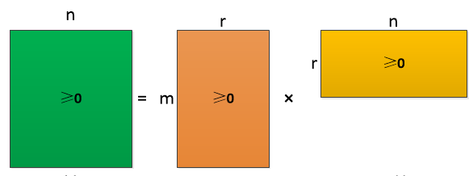
四、非负矩阵分解NMF+低秩矩阵恢复
0、回顾NMF
1、思想来源
低秩矩阵恢复的缺点：高阶，计算复杂度高
把非负矩阵分解运用到低秩矩阵恢复中，不但可以保持原始数据的局部特征，而且避免求解大规模矩阵核范数的奇异值分解问题。简单来说：先降维，再求解

Slide 14
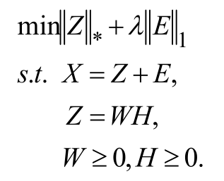
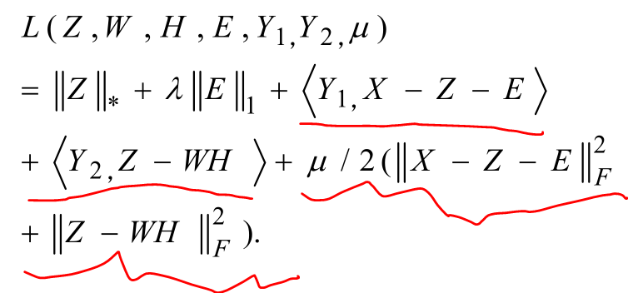
2、数学模型
原始的低秩矩阵恢复算法转换为：
3、求解方法
这里又增加了两个变量。没事，照样是拉格朗日+交替优化（这也太能打了）
增广拉格朗日函数：
$Y_{1}、Y_{2}$为两个拉格朗日乘子，$μ$为惩罚因子(约束项)
然后再对
$Z、E、W、H、Y_{1}、Y_{2}$逐一进行交替优化

Slide 15
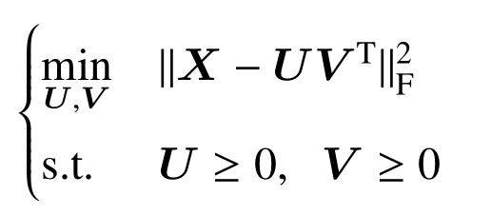
4、优点
思考：为什么采取的分解方式是NMF而不是其他？
①本身简单有效，相较于PCA、SVM、聚类来说
②这种分解它不会破坏原始算法(低秩矩阵恢复)的结构。低秩矩阵分解和NMF的求解方法都是拉格朗日+交替优化
引入NMF这种降维方法呢，只是增加了需要优化的变量的个数而已，他俩整体的求解方法是完全一模一样的。所以引入以后不需要改整体算法的结构，只需增加变量个数。这用同一种算法，牺牲空间复杂度，来节省时间复杂度

Slide 16
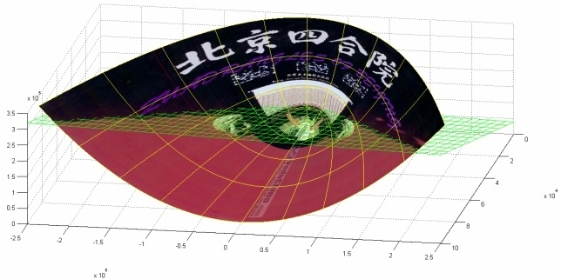
五、2D-KPCA(二维核主成分分析)
0、核函数
考虑一种核函数
内积平方
点坐标
这个核函数对应着一个二维空间到三维空间的映射
核函数的作用：隐含着一个从低维空间到高维空间的映射，而这个映射可以把低维空间中线性不可分的两类点变成线性可分的。

Slide 17
1、思想来源
非线性问题转化为更高维度空间上的线性可分方法
2、与PCA相比的创新部分：
①为了更好地处理非线性数据，引入非线性映射函数$Φ$，将原空间中的数据映射到高维空间，这个$Φ$可以是隐性的，我们不知道，也不需要知道它的具体形式是啥。
②引入了一个定理：空间中的任一向量（哪怕是基向量），都可以由该空间中的所有样本线性表示，这点对KPCA很重要！(敲黑板)

Slide 18
3、数学模型
假设中心化后的样本集合X（d*N，N个样本，维数d维，样本按列排），现将X映射到高维空间，得到$Φ\left(x\right)$,即由：
假设D（D >> d）维向量，$w_{i}(i=1,…,d)$,为高维空间中的特征向量, $λ_{i}(i=1,…,d)$
为对应的特征值，高维空间中的PCA如下：
利用2、②的定理(空间中的任一向量（哪怕是基向量），都可以由该空间中的所有
样本线性表示)，将特征向量$w_{i}(i=1,…,d)$,利用样本集合$Φ\left(x\right)$
线性表示

Slide 19
左右对称，构造${Φ\left(x\right)}^{T}Φ\left(x\right)$
$$\left.K={\left[\left.φ(X\right)\right]}^{T}φ(X\right)$$
定义矩阵 ,则K为$N∗N$的对称半正定矩阵，其$i$行$j$列的元素为
$$K_{ij}=φ{\left(x_{i}\right)}^{T}\left[\left.φ(x_{j}\right)\right]$$
因为矩阵K中的元素可由$K_{ij}=φ{\left(x_{i}\right)}^{T}\left[\left.φ(x_{j}\right)\right]计算$得到，不需要显式地定义映射$Φ(x)$，
而只需定义特征空间中向量的点积.定义函数 ,则$k(x,y)$称为核函数
$$\left.k(x,y)=φ{\left(x\right)}^{T}φ(y\right)$$

Slide 20
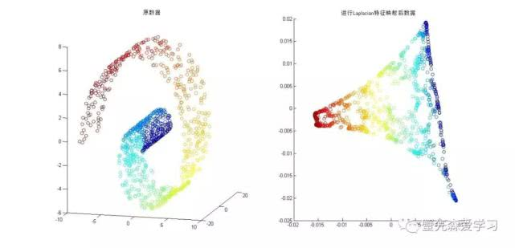
4、缺点
核函数 K 维数易受图像矩阵维数影响，当图像矩阵规模大时，K2DPCA 会得到一个大规模的核函数，存储及计算麻烦，且导致识别速度降低
5、解决办法
思考：问题出在哪一步？
突破口
维数过高，核函数规模也很大。核函数 K 矩阵的特征集为$Y=(y_{1},y_{2},…,y_{n})$
还记得拉普拉斯矩阵吗？之前降维时候的软约束(保留图像的结构信息)就用的这个

Slide 21
第二部分 基于量子相位估计的
奇异值分解
一、一个小铺垫
二、回忆量子相位估计
三、优点

Slide 22
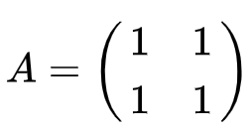
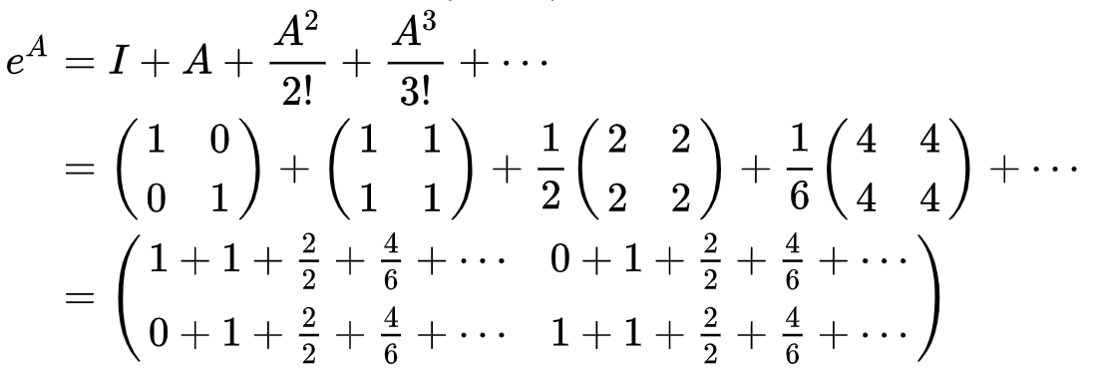
0、矩阵指数$e^{−Ai}$
如果有个矩阵长这样：
那么把$e^{A}$按级数的定义展开：
最后得到一个2*2的矩阵！1+1+2/2+4/6是一个与e有关的收敛的实数级数。
现在看定义：

Slide 23
对于（实或复）矩阵A，先把A化成Jordan标准型，也就是$A=PJP^{−1}$，按照定义$\exp\left(A\right)=P exp\left(J\right)P^{−1}$。因此只要计算Jordan标准型的exp,而Jordan标准型分块对角的，每一块是一个Jordan块，因此只要计算Jordan块的exp即可
$\left.exp{(}tJ\right)$：

Slide 24
有了以上铺垫以后，介绍如下定理：
如果 B 是一个 Hermitian 矩阵，那么$e^{−Bi}$是酉矩阵
证明：
因为 B 是一个 Hermitian 矩阵，$B^{H}=B$，计算$e^{−Bi}$的共轭转置矩阵。
求解一个 Hermitian 矩阵 B 的特征值$μ_{i}$，可以转化为求解对应酉矩阵$e^{−Bi}$的特征值$σ_{i}$，然后经过还原变形得：
又由于矩阵奇异值等于特征值开方，那么矩阵奇异值就转换为求解相对应酉矩阵的特征值：
1、用量子相位估计求奇异值
回忆量子相位估计，啰嗦地从量子傅里叶变换开始

Slide 25
所以，相位可以藏在e的指数里
$$\left|\left.j\right\rangle \right.→\frac{1}{\sqrt{N}}\sum_{k=0}^{N−1}{e^{2πijk/N}\left|\left.k\right\rangle \right.}$$
量子态对应的
某个本征态
相位
新的本征态
我们把一个本征态变成了若干个本征态的叠加，并使用相位来携带信息，这就相当于，我们把本征态携带的信息转移到了相位上去。

Slide 26
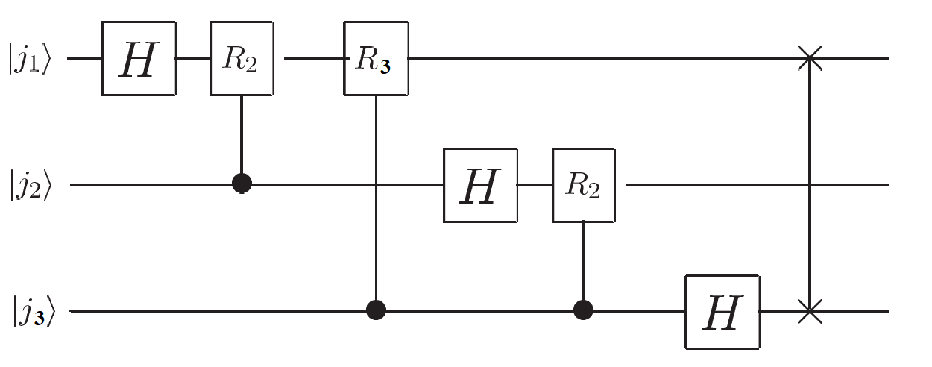
量子线路
$$R_{k}=\left[\begin{matrix}1 & 0 \\ 0 & e^{2πi/2^{k}}\end{matrix}\right]$$
$$\begin{matrix}e^{πi}=−1 \\ e^{2πi}=1\end{matrix}$$
受控门，为1运算
H门遇1为负，所以每次都要进行

Slide 27
$$\left|\left.j_{1},j_{2},j_{3}\right\rangle \right. \underset{⇒}{ } \left(\left|\left.0\right\rangle \right.+e^{πi\left(0.j_{1}j_{2}j_{3}\right)}\left|\left.1\right\rangle \right.\right)\left(\left|\left.0\right\rangle \right.+e^{πi\left(0. j_{2}j_{3}\right)}\left|\left.1\right\rangle \right.\right)\left(\left|\left.0\right\rangle \right.+e^{πi\left(0. j_{3}\right)}\left|\left.1\right\rangle \right.\right)$$
$$R_{k}=\left[\begin{matrix}1 & 0 \\ 0 & e^{2πi/2^{k}}\end{matrix}\right]$$
换个角度理解，就是将移动小数点，向左移动k位
于是
$$\left|\left.j_{1},j_{2},⋯,j_{3}\right\rangle \right. \underset{⇒}{ } \left(\left|\left.0\right\rangle \right.+e^{πi\left(0.j_{1}j_{2}⋯j_{n}\right)}\left|\left.1\right\rangle \right.\right)\left(\left|\left.0\right\rangle \right.+e^{πi\left(0.j_{2}⋯j_{n}\right)}\left|\left.1\right\rangle \right.\right)⋯\left(\left|\left.0\right\rangle \right.+e^{πi\left(0. j_{n}\right)}\left|\left.1\right\rangle \right.\right)$$
基态→相位
概率幅

Slide 28
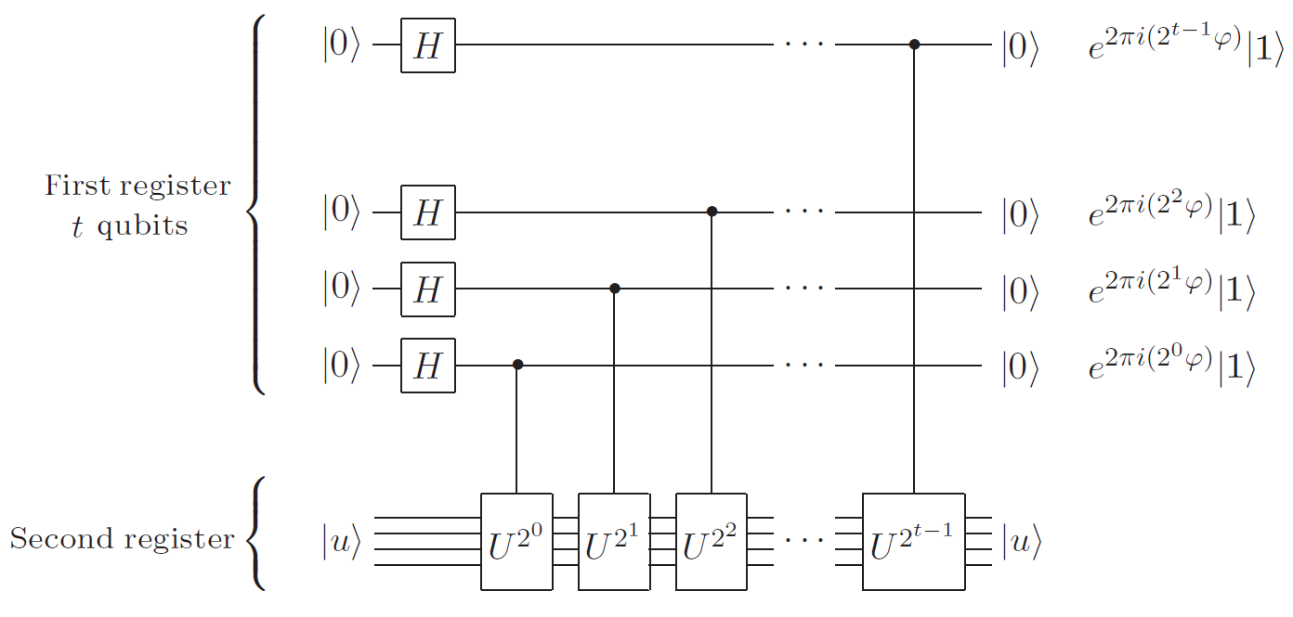
相位估计(Phase Estimation)
1、有啥用？
一个酉算子U，有个特征值为$e^{2πiφ}$
$$U\left|\left.u\right\rangle \right.=e^{2πiφ}\left|\left.u\right\rangle \right.$$
$$φ$$
But！ 未知？？？
相位估计就是拿来估计 的
$$φ$$
2、怎么弄？
1）肯定要先把矩阵U给放进去啊！
两点说明：
①矩阵U变换为$e^{−Ui}$
②$φ$是一个二进制，所以受控 U 门
以 2 的幂次自乘
算符U的一个
本征态
算符U
相位信息
$$R_{k}=\left[\begin{matrix}1 & 0 \\ 0 & e^{2πi/2^{k}}\end{matrix}\right]$$

Slide 29
所以，结果也可以类比傅里叶变换
长这样：
$$=\frac{1}{2^{t/2}}\left(\left|\left.0\right\rangle \right.+e^{2πi\left(0.φ_{1}⋯φ_{t}\right)}\left|\left.1\right\rangle \right.\right)⋯\left(\left|\left.0\right\rangle \right.+e^{2πi\left(0.φ_{t−1}φ_{t}\right)}\left|\left.1\right\rangle \right.\right)\left(\left|\left.0\right\rangle \right.+e^{2πi\left(0.φ_{t} \right)}\left|\left.1\right\rangle \right.\right)\left|\left.u\right\rangle \right.$$
2）逆傅里叶
$$\left|\left.j_{1},j_{2},⋯,j_{3}\right\rangle \right. \underset{⇒}{ } \left(\left|\left.0\right\rangle \right.+e^{πi\left(0.j_{1}j_{2}⋯j_{n}\right)}\left|\left.1\right\rangle \right.\right)\left(\left|\left.0\right\rangle \right.+e^{πi\left(0.j_{2}⋯j_{n}\right)}\left|\left.1\right\rangle \right.\right)⋯\left(\left|\left.0\right\rangle \right.+e^{πi\left(0. j_{n}\right)}\left|\left.1\right\rangle \right.\right)$$
相位
output$：→ \left|\left.φ_{1},⋯,φ_{t}\right\rangle \right.$
概率幅
基态

Slide 30
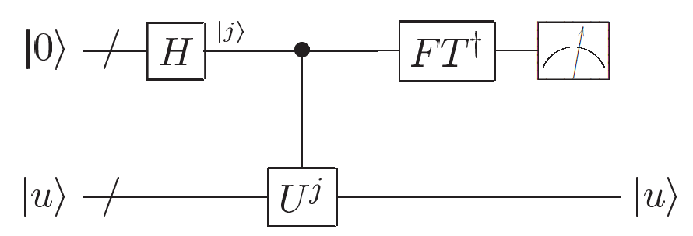
相位估计流程图

Slide 31
测量后，就可以获得一个近似特征值相位$\overline{φ}=0.φ_{1}φ_{2}…φ_{m}$
$$U\left|\left.u\right\rangle \right.=e^{2πiφ}\left|\left.u\right\rangle \right.$$
从而得到酉矩阵$e^{−Ui}的$特征值$δ_{i}$
优点：当然是优秀的算法复杂度啦~

